Slide 1
ПОКРАЩЕННЯ РОДЮЧОСТІ ГРУНТІВ ШЛЯХОМ ВИКОРИСТАННЯ ДИГЕСТАТУ
КОМУНАЛЬНИЙ ЗАКЛАД ПОЗАШКІЛЬНОЇ ОСВІТИ «КИЇВСЬКА МАЛА АКАДЕМІЯ НАУК УЧНІВСЬКОЇ МОЛОДІ»
Макаревич Владислав Сергійович, учень 10 класу Академічного ліцею № 47 Печерського району м. Києва
Педагогічний керівник: Володіна Юлія Миколаївна, учитель біології Академічного ліцею № 47 Печерського району м. Києва
2026

Slide 2
АКТУАЛЬНІСТЬ ДОСЛІДЖЕННЯ
В умовах війни в Україні питання енергетичної безпеки набуло особливого значення, адже руйнування інфраструктури та дефіцит енергоресурсів потребують пошуку відновлюваних джерел енергії. Одним із найперспективніших напрямів є використання біогазових технологій, що дозволяють отримувати енергію з відходів сільського господарства та одночасно зменшувати шкідливий вплив на довкілля. Дослідження розвитку біогазових установок і застосування дигестату як добрива сприяє формуванню екологічної свідомості молоді
МЕТА ДОСЛІДЖЕННЯ:
дослідити перспективи розвитку біогазових технологій у сільському господарстві України та обґрунтувати екологічну й агрономічну ефективність використання дигестату як органічного добрива для збереження родючості ґрунтів.
ПРЕДМЕТ ДОСЛІДЖЕННЯ
технологічні, енергетичні та екологічні аспекти виробництва біогазу та використання дигестату в агросистемах.
Теоретична цінність роботи. Цінність дослідження полягає у систематизації знань про принципи роботи біогазових установок, можливості використання різних видів сільськогосподарської сировини та особливості застосування дигестату як добрива. Робота узагальнює сучасні наукові підходи до розвитку відновлюваної енергетики та показує взаємозв’язок між екологічними, енергетичними і аграрними процесами.
Матеріали дослідження можуть бути використані для формування екологічної культури учнів, розвитку їхнього наукового мислення та ознайомлення з інноваційними технологіями у сфері зеленої енергетики.
Практична цінність роботи. Застосування отриманих результатів роботи підвищить обізнаність учнівської молоді щодо проблем енергетичної безпеки, раціонального використання ресурсів і збереження родючості ґрунтів. Робота може бути використана для популяризації біоенергетики серед школярів, організації гурткової діяльності, виставок наукових робіт і проєктів екологічного спрямування.

Slide 3
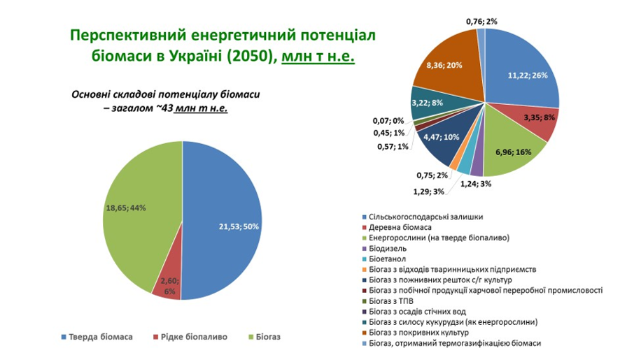
Перспективи розвитку біогазових технологій
Рис 1 – Енергетичний потенціал біомаси України у 2021 р (42,77 млн. т. н. е. = 50% від загального постачання первинної енергії (86,36 млн т н. е в 2020 р.).

Slide 4
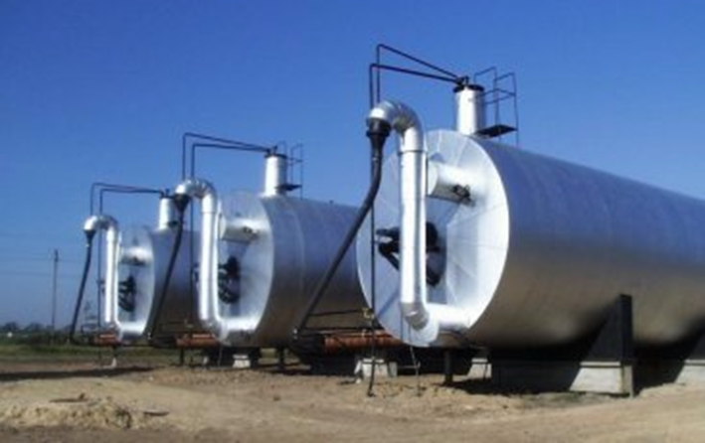
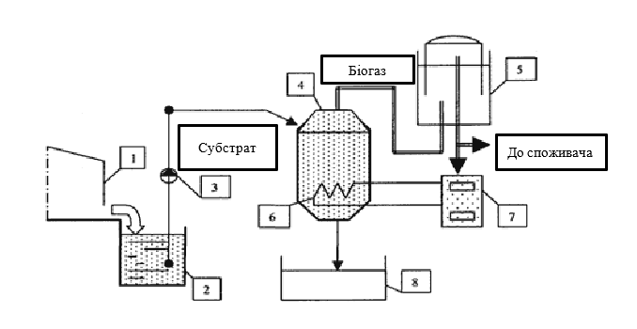
Перспективи розвитку біогазових технологій
Компоненти біогазової установки
Рис. 2 – Зовнішній вигляд біогазової установки
Рис.3 – Узагальнена схема біогазової установки: 1 - ферма; 2 - гноєприймач; 3 - насос; 4 - метантенк; 5 - газгольдер; 6 - теплообмінник; 7 - казан; 8 – сховище.

Slide 5
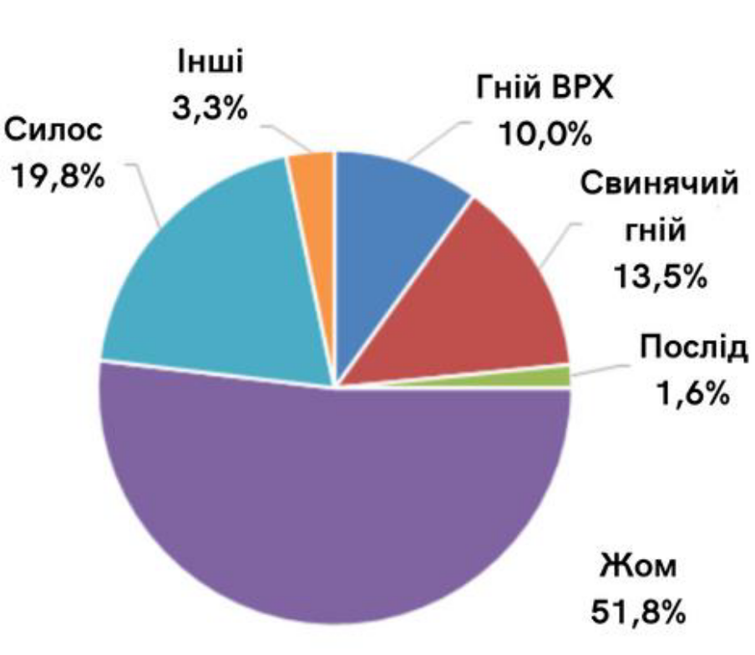
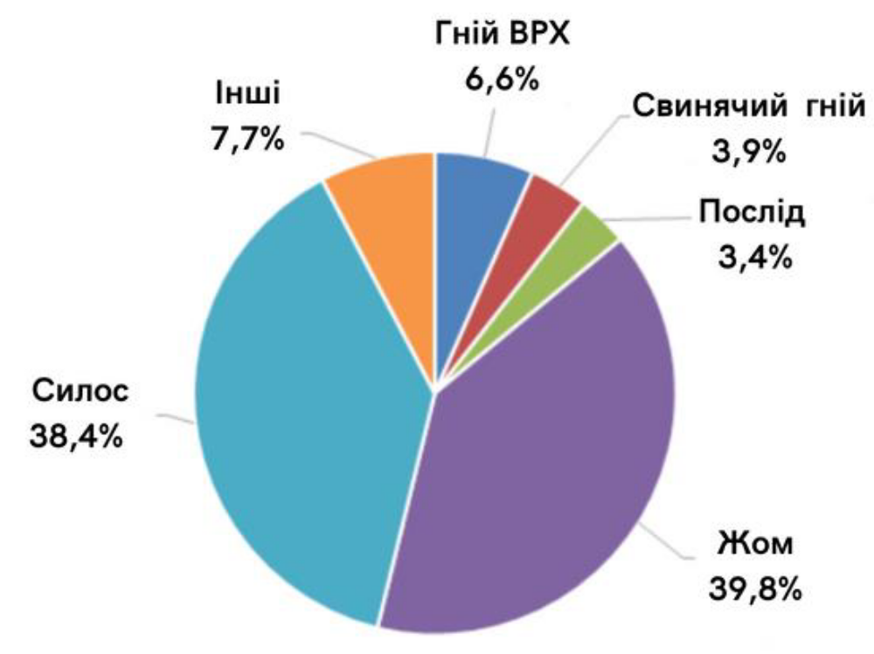
  Види сільськогосподарської сировини для отримання біогазу
«Земля є основним національним багатством,
що перебуває під особливою охороною держави»
Конституція України, ст. 14
Рис. 4 – Структура споживання сировини
для виробництва біогазу, 2020 рік
Рис.5 – Структура виробництва біогазу за типом сировини,
2020 рік

Slide 6
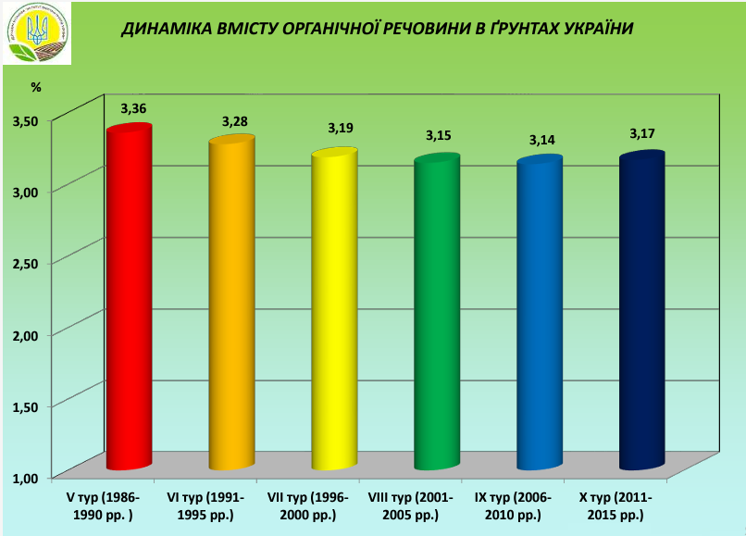
  Види сільськогосподарської сировини для отримання біогазу
«Земля є основним національним багатством,
що перебуває під особливою охороною держави»
Конституція України, ст. 14
Таблиця 1.1
Вміст гумусу в ґрунтах України
Природно-кліматичні зони | Вміст гумусу, %
 | фактичний 2012 / 2021* | оптимальний | різниця*
Степ | 3,5 / 3,45 | 4,3 | 0,85
Лісостеп | 3,3 / 3,21 | 4,3 | 1,09
Полісся | 1,9 / 2,33 | 2,6 | 0,27
По Україні | 3,1 / 3,16 | 4,0 | 0,84
Рис. 6 – Динаміка вмісту органічної речовини в ґрунтах України
(* ДУ «Інститут охорони ґрунтів» https://agrotimes.ua/agronomiya/najnyzhchyj-vmist-gumusu-v-grunti-na-zhytomyrshhyni-ta-volyni/ )

Slide 7
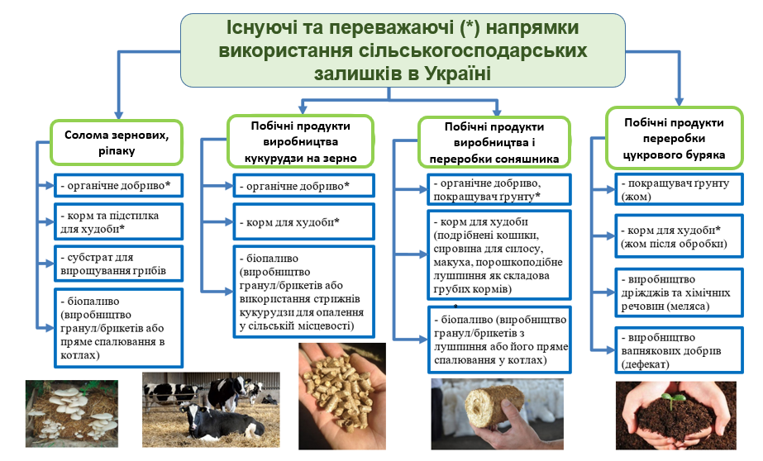
  Види сільськогосподарської сировини для отримання біогазу
«Земля є основним національним багатством,
що перебуває під особливою охороною держави»
Конституція України, ст. 14
Рис. 7 – Існуючі та переважаючі (*) напрямки використання сільськогосподарських залишків в Україні

Slide 8
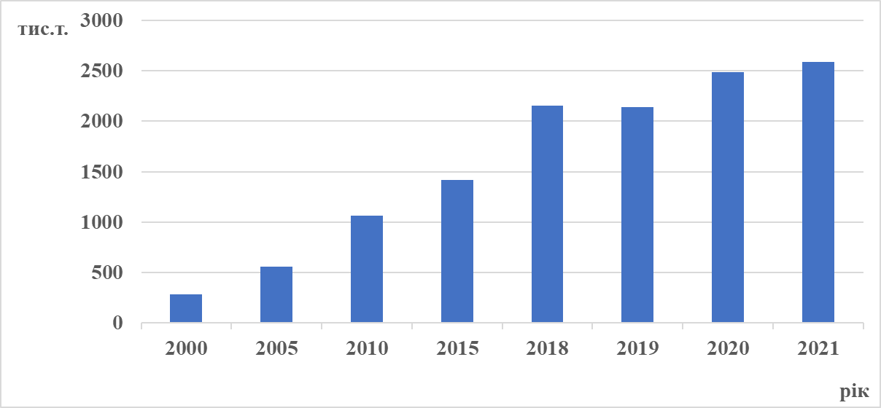
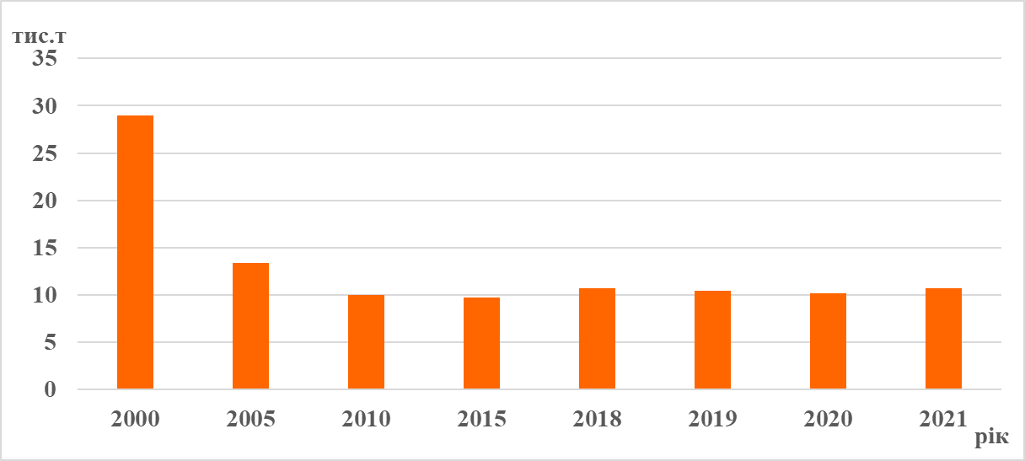
  Види сільськогосподарської сировини для отримання біогазу
Рис. 7 – Гістограма внесення мінеральних добрив в Україні
Рис. 8 – Гістограма внесення органічних добрив в Україні

Slide 9
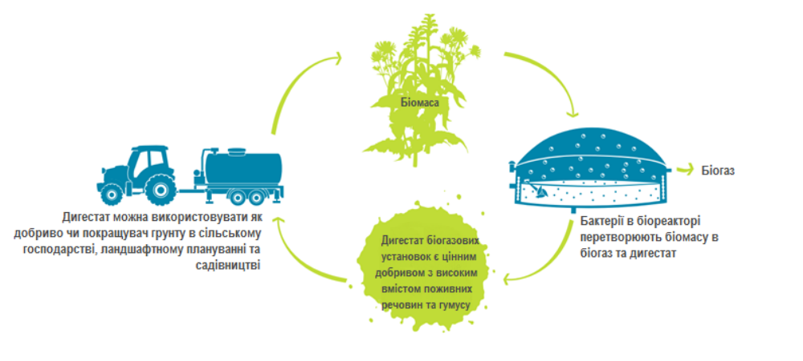
  Види сільськогосподарської сировини для отримання біогазу
Рис. 7 – Технологія анаеробного зброджування

Slide 10
ВИСНОВКИ
Біогазові технології мають значний потенціал розвитку в Україні, особливо в умовах воєнного часу, коли постає потреба у підвищенні енергетичної незалежності та раціональному використанні місцевих ресурсів.
Найперспективнішою сировиною для виробництва біогазу є відходи тваринництва, пожнивні рештки та енергетичні культури, які забезпечують стабільний вихід метану при анаеробному зброджуванні.
Використання дигестату як органічного добрива сприяє підвищенню родючості ґрунтів, зменшенню потреби у мінеральних добривах і запобігає збідненню ґрунтів при вилученні пожнивних решток.
Узагальнення результатів показує, що впровадження біогазових технологій у сільському господарстві є не лише економічно доцільним, а й екологічно безпечним рішенням, яке сприяє сталому розвитку територій.

Slide 11
Дякую за увагу!

